Slide 1


PowerDesigner
使用简介
谢益武 曹志英 翟华伟
czysophy@dlmu.edu.cn
School of Computer Science & Technology
Dalian Maritime University
2012-03-02
Notes:
APWeb/WAIM2007 Huang Shan 2007-6-16

Slide 2
目录
PowerDesigner简介
PowerDesigner功能
  需求模型
  业务模型
  数据流程图
  概念模型
  逻辑数据模型
  物理数据模型
将CDM对象转换为PDM对象
正向工程与逆向工程
数据库相关操作
生成报表

Slide 3
PowerDesigner的历史
由中国人王晓昀完成编制
1989 -在法国发布第一个商用版本AMC*Designor (版本2.0)
1992 -在美国发布第一个商用版本S-Designor
1995 -S-Designor改名为PowerDesigner
1997 -发布PowerDesigner 6.0
2001 12月-发布PowerDesigner 9.5 的最初版本, 并发布升级及维护版本直到2003年
2004 12月-发布版本PowerDesigner 10.0
2005 -发布PowerDesigner 11.0
2007年7月-发布PowerDesigner 12
2008年-发布PowerDesigner 15
2011年-发布 PowerDesigner 16

Slide 4
PowerDesigner的历史
Old Releases, focus on E/R modeling and extensions
1989
1990
1991
1992
Powersoft
Sybase
1996
1994
v4
Enterprise
edition
v5
Modules
ProcessAnalyst
v6
Maturity release
DataWarehouse
(v1)
French,
CDM only
V3 English
CDM & PDM
New generation, UML and new techniques
1999
2000
2001
2002
2003
v7
first UML
diagram (Class)
v7.5
added new
repository
v8.0
More UML
(Use Case,
Sequence)
v9.0
More UML
(Activity,
Component)
Datawarehouse
EJB
Business Process modeling
v9.5
All UML diagrams
UML profiles
BP Modeling
extensions
…
v10.0
SOA
.NET
MDA
Notes:
Now, let’s look into what PowerDesigner offers.
First, this is the history of PowerDesigner. We started in 1989, so we have been in the design tools business for a number of year, and we do believe we have accumulated a lot of knowledge in order to be capable of delivering the best solutions.
The second interesting point in this slide is that we have been following standards adoption, E/R, UML, datawarehouse, and recently new emerging technologies for BP modeling.
Lastly, please note that in 1996, we realized we had a 9 years old product. At the same time, new modeling techniques like UML where emerging and the need for enterprise repository was becoming more clear. We decided to re-architecture the product and came out in 1999 with version 7.0, a complete new rewrite of the code. We have added more and more features since, but, although we are at version 9.5, we still have a pretty young code line.

Slide 5
PowerDesigner与其他工具的比较
 | PowerDesigner | Rose | Visio | ERWin
出身 | ♥♥♥♥ | ♥♥♥♥♥ | ♥♥♥♥♥ | ♥♥♥
面向对象设计 | ♥♥♥♥♥ | ♥♥♥♥♥ | ♥♥♥♥ | ♥♥♥
数据库设计 | ♥♥♥♥♥ | ♥♥♥♥ | ♥♥♥ | ♥♥♥♥♥
实用性 | ♥♥♥♥♥ | ♥♥♥ | ♥♥♥♥♥ | ♥♥♥♥♥
语言支持 | ♥♥♥♥♥ | ♥♥♥♥ | ♥♥♥ | ♥♥

Slide 6
Gartner说
PowerDesigner在数据建模上占世界第一位
PowerDesigner
Market share in 2002 was 39%
(Document Gartner August 2003)

Slide 7
PowerDesigner简介
PowerDesigner是一个集所有现代建模技术于一身的完整企业建模工具
  业务建模技术、
  传统的数据库分析和实现：DFD,CDM,PDM
  UML对象建模。
  通过了元数据的管理、冲突分析和真正的企业知识库等功能。
为数据仓库制作结构模型
能对团队设计模型进行控制
可以生成多种客户端开发工具的应用程序
  可与许多流行的数据库设计软件以及开发软件，例如：Visual Studio，Java，Power Builder等相配合使用来缩短开发时间和使系统设计更优化。

Slide 8
信息系统分析与设计
中PowerDesigner 的实际应用
需求分析：
  需求模型
业务 / 功能分析与设计
  建立业务处理模型
  数据流程图
  处理层次图
数据分析与设计
  建立概念数据模型
  由概念数据模型生成物理数据模型
  注意对物理模型的继续完善
  由物理数据模型生成面向对象模型
  注意继续完善面向对象模型
系统实现
  由面向对象模型生成java代码或者powerbuilder代码

Slide 9
PowerDesigner解决方案
商业流程建模
(BPM)
商业用户
CIOs
数据建模
(E/R)
面向对象建模
(UML)
模型同步与管理
IT用户
分析员 设计师
DBAs
IT用户
分析员 设计师
开发人员
集成化企业级建模解决方案
Notes:
So, nowadays, we see three different segments in the modeling (or design) market space:
Data Modeling : this is where it all started, with modeling techniques like Entity/Relationship (this explains E/R) created by James Martin, famous for a methodology called James Martin Information Engineering
UML modeling : James Martin Information Engineering was and still is very effective for database modeling, but was weak for application logic modeling. UML – Unified Modeling Language – although a generic notation, has proven its capabilities in recent years especially in the area of application/business logic modeling, especially because, if properly implemented, it allows automatic code skeleton generation and roundtrip engineering
Business Process Modeling : BP Modeling has been around for a while, especially within Business Process Re-engineering companies. We have seen growing interest in BP modeling during recent years, mostly because of the new opportunities that the Internet brings to businesses. The Internet basically empowers enterprise to integrate – at information system level – with their customers and partners. In order to leverage these new opportunities, you do need 1) to understand your business process, 2) understand your customers / partners business processes and 3) design the interaction. BP modeling is a great tool for this.

Slide 10




PowerDesigner的体系结构
Maximum coverage
资料库 (optionnel)
商业流程模型
- Free Model
- XML Model
商业流程模型(Targets: ebXML, BPEL4WS,
Sybase IO)
- Metadata
- Profiles
- Model-to-Model
Generation
- MDA
- Report
- XMI
…
数据模型
(E/R)
面向对象模型 (UML)
O/R Mapping
编码生成
IDE
Persistence
Management
Application
Servers
Integration
Servers
数据库
Notes:
APWeb/WAIM2007 Huang Shan 2007-6-16

Slide 11

Business Architecture
BPEL4WS
ebXML
Business
Process
Model
C# VB.NET
Java J2EE
PowerBuilder
Conceptual
Data Model
Object
Oriented
Model
(UML)
Information
Liquidity
Model
Replication
Definition, ETL, EII
Physical
Data
Model
<< ODBC >>
JDBC,ADO.NET
DDL
Notes:
Application architecture is not enough:
60% of projects in IT fail.
Not IT technology at fault.
Alignment between business and IT
Enterprise Architecture
What is new in 12.5:
Data Flow Diagram for documentary.
Shows the flow of data or information in a system.
Create physical DFDs that represent physical files and transactions
Create business DFDs, which deal with logical or conceptual flows.
BPEL, WSBPEL 2.0
Support is provided for the new features of WS-BPEL v2.0, including
Iteration
Compensation Scope
Extension
Rethrow
Validate activities
Termination handlers.
Link between CDM and OOM to support SOA.

Slide 12
Data and Apps Align
BPEL4WS
ebXML
Business
Process
Model
C# VB.NET
Java J2EE
PowerBuilder
Conceptual
Data Model
Object
Oriented
Model
(UML)
Information
Liquidity
Model
XML
Model
Replication
Definition, ETL, EII
Physical
Data
Model
DTD
Schema
<< ODBC >>
JDBC,ADO.NET
DDL

Slide 13
Business & IT Align
BPEL4WS, ebXML
C# VB.NET
Java J2EE
PowerBuilder
Business
Process
Model
Object
Oriented
Model
(UML)
Conceptual
Data Model
Information
Liquidity
Model
Requirements
Model
Replication
Definition, ETL, EII
XML
Model
DTD
Schema
Physical
Data Model
<< ODBC >>
JDBC,ADO.NET
DDL

Slide 14
Unique Link & Synchronization
BPEL4WS, ebXML
C# VB.NET
Java J2EE
PowerBuilder
Business
Process
Model
Object
Oriented
Model
(UML)
Conceptual
Data Model
Information
Liquidity
Model
REPOSITORY
Replication
Definition, ETL, EII
Requirements
Model
XML
Model
DTD
Schema
Physical
Data Model
<< ODBC >>
JDBC,ADO.NET
DDL
Notes:
Enterprise Repository
Versioning, security
Repository proxy/server to support global IT world, remote user or disconnected user.

Slide 15
Modeling in SOA and Data Service Application Development Lifecycle
Business
users
IT users,
analysts, designers
Developers, DBAs, Administrators, etc
Roles
Understand
business
objectives
Understand
business
processes
Understand
all services
Understand
all data
integration
Test
Deployment
Maintenance
Define
new
processes
Define
new (data)
services
Define
new
DI model
Define
Data Access
services
Define
Data
model
Development phases
Require-ment
Model
XML
Modeling
ILM with EII/ETL
and Replication
Models
Modeling Tool Can Help in Each Phase
BPM with
BPEL4WS
UML 2.0
with Service
O/R mapping
Modeling
CDM (LDM),
PDM
Notes:
Define requirements using Requirement Model
Use BPM to simulate and optimize new or existing operations
Analyze and design new systems using UML
Expose existing systems as Web Services
Create databases using PDM
Define replication and synchronization using Information Liquidity Model
Define XML Schemas using XML Model
Define Web Services using UML Model
Generate the code from models
Assemble Web Services using Business Process Model
Generate Web Services assembling languages (BPEL4WS, Sybase Integration Orchestrator, …)

Slide 16
PowerDesigner新功能
使用更加方便
界面更加漂亮
操作更加简介
功能更加完备

Slide 17
PowerDesigner新功能—技术方面
更加丰富的用户界面大大简化新用户的学习曲线，而且支持界面的客户化定制。同时提供了非常方便的元数据映射界面来支持数据与数据，XML甚至对象之间的转换定义。
提供一个强大的报表生成器，包括全新的报表引导，基于表格的报表，并支持更丰富的RTF和HTML格式
支持最新的标准包括UML2.0、BPMN，以及数据管理系统的最新版本等。
更多ERWin的import选项，支持数据建模工具平滑地迁移。

Slide 18
PowerDesigner新功能--通用功能
冲突分析－－向上和向下检测冲突变化。能在变化产生之前以方便和安全的方式呈现存在冲突的文档和报表。
文档生成－－提供全面向导驱动以及拖拽方式来生成Excel列表、HTML和RTP文档。
高度的可扩展性－－可定制的GUI、MDA（Model Driven Architecture ）、脚本。
数据映射编辑器－－以拖拽的方式实现对象/关系、XML到数据库和数据仓库的映射。
面向服务的架构－－在业务和技术级上构建服务。

Slide 19
PowerDesigner数据模型文件
模型 | 扩展名 | 备份 扩展名
Requirements Model (RQM) | .rqm | .rqb
Business Process Model (BPM) | .bpm | .bpb
Conceptual Data Model (CDM) | .cdm | .cdb
Logical Data Model | .ldm | .ldb
Physical Data Model (PDM) | .pdm | .pdb
Object-Oriented Model (OOM) | .oom | .oob
Multi-Model report | .mmr | .bmr

Slide 20
需求模型RQM
  应CMMI Level 2针对需求管理的要求，提供需求管理模块
  企业可导入过去以Word撰写的需求分析文件，方便后续的追踪与管理。
  支持用户自定义的代码模板来定制自己的格式
  通过使用微软Word的导入和同步功能，收集、连接、管理、存储用户分配状态(user allocation)和可跟踪矩阵视图(traceability matrix views)，并提供了层次化的报表生成。

Slide 21
需求模型RQM
  什么是RQM？
  如何创建RQM
  定义需求文档
  定义用户和组
  定义术语库
  使用需求文档视图、用户分配矩阵视图和可跟踪矩阵视图

Slide 22
什么是RQM？
  建立需求模型的目的是定义系统边界，使系统开发人员能够更清楚地了解系统需求，同时为计划迭代的技术内容提供基础，为估算开发系统所需成本和时间提供基础。
  PowerDesigner提供了有效的需求建模，保证更准确的项目结果，并通过建立设计和需求的关联保证更好的可追踪性。
  PowerDesigner通过层次结构显示了该系统的主要功能。用户可以通过属性对话框，进行详细的需求描述。
  为了进一步分析该子系统的业务需求，结构及机制，发现企业中当前存在的问题并确定改进的可能性，可以进行业务流程分析。

Slide 23
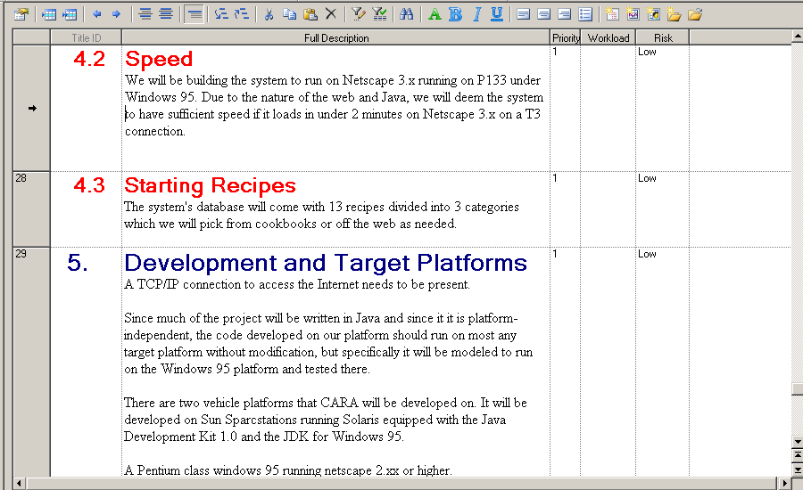
创建RQM
在菜单栏中，选择文件-->新建
此时将显示新建对话框。它列出了您可以在 PowerDesigner 中创建的模型的类型。
在模型类型列表中选择requirements model。

Slide 24
需求模型RQM
用户和组(User and Group)
  用户是在需求模型中至少有一个需求所关系的人员
  组是有一系列的具有相同特性的人组成的组织
词汇库(Glossary Terms)
  词汇库可以清晰地定义单词，避免在需求模型中发生误解，同样，需要给出该单词的详细解释。

Slide 25
需求模型RQM的三种视图
需求文档视图RDV
  创建RDV
  定义RDV
用户分配矩阵视图UAMV
  创建UAMV
  定义UAMV
可跟踪矩阵视图TMV
  创建TMV
  定义TMV

Slide 26
业务程序模型 (BPM)
业务程序模型 (BPM)
  BPM通过一种可视化的方式来展示、分析以及组织复杂的业务逻辑关系
  BPM 描述业务的各种不同内在任务和内在流程，以及客户如何检查这些任务和流程互相影响。
  BPM 是从业务合伙人的观点来看业务逻辑和规则的概念模型，使用一个图表描述程序，流程，信息和合作协议之间的交互作用。

Slide 27
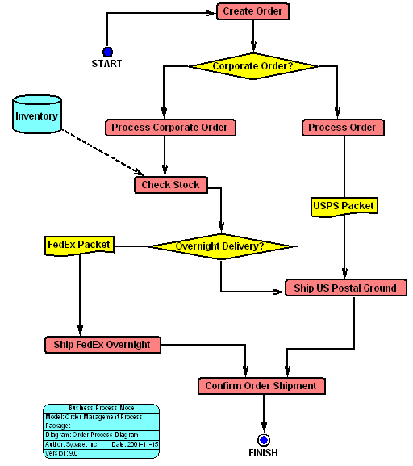
业务流程图

Slide 28
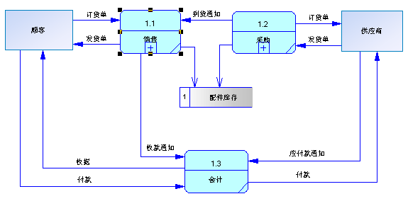
DFD

Slide 29
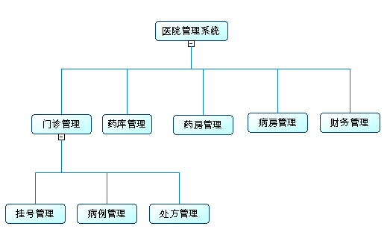
处理层次图

Slide 30
数据库设计
  数据库设计是PowerDesigner的强项，分为CDM、LDM和PDM三种
  PowerDesigner 支持所有主流开发平台：支持超过 60 种(版本)关系数据库管理系统，包括最新的Oracle®、IBM®、Microsoft、Sybase、MySQL等

Slide 31
概念数据模型CDM
CDM内容
  什么是CDM？
  创建CDM
  定义实体
  定义属性
  定义域
  定义关联、联合和继承
  定义业务规则
  检查模型

Slide 32
什么是CDM？
  CDM 表现数据库的全部逻辑的结构,与任何的软件或数据储藏结构无关。 一个概念模型经常包括在物理数据库中仍然不实现的数据对象。 它给运行计划或业务活动的数据一个正式表现方式。
  CDM反映了业务领域中信息之间的关系，它不依赖于物理实现。只有重要的业务信息才出现在CDM 中。
  CDM是分析阶段用以理清数据之间的关联性，以实体-关系图表示一个实体具有的属性，以及与其它实体的1对1、1对多或多对多关系

Slide 33
概念数据模型 (CDM)
概念数据模型是最终用户对数据存储的看法，反映了用户的综合性信息需求。
不考虑物理实现细节，只考虑实体之间的关系。
CDM是适合于系统分析阶段的工具。

Slide 34
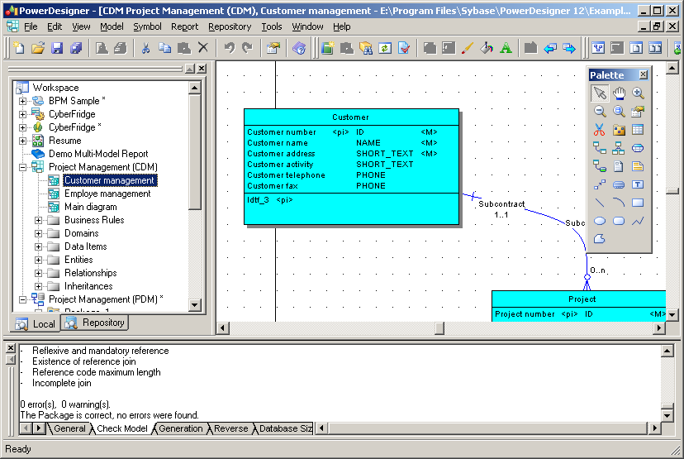
创建CDM

Slide 35
定义实体
  实体是带有描述特性的可以辨别的对象。在概念数据模型中，只有业务问题需要的对象才被定义为实体，一个实体可能是有形的或无形的、具体的或抽象的、有生命的或无生命的。

Slide 36
定义属性
  实体属性是附加到实体上的数据项

Slide 37
定义域
  域定义你能适用于多个数据项目的标准数据结构。 当你修正一个域时,你将更新全部与域关联的数据项目。 当你作任何变化的时候 , 这导致数据一致化特性比较容易。
  可以创建一些自己常用的域,来应用到数据对象上。
  使用域不会导致数据具有相同的用途,但是在模型中定义的数据类型和长度确不一致

Slide 38
定义关联
联系是指两个实体之间或实体内部的连接或关系。
完成实体定义以后，应该在它们之间建立联系。实体的联系通常是依据业务规则确定的

Slide 39
定义联合
联合是为了解决多对多联系而产生的一个人工实体
可以为联合实体定义属性。

Slide 40
检查概念数据模型CDM
业务规则检查
域检查
数据项检查
实体检查
实体属性检查
实体标识符检查
关系检查
联合检查
继承检查

Slide 41
检查概念数据模型CDM
选择Tools->Check Model
选择需要检查的对象
选择需要检查的对象类型
使用检查模型参数工具
开始纠错

Slide 42
将CDM对象转换为PDM对象
Tools－>Generate Physical Data Model
数据库类型选择
名称定义：设定组成物理对象名称规则
错误检查无误后生成相应的PDM
自动产生继承关系的父子实体（Table）

Slide 43
物理数据模型PDM
  什么是PDM？
  创建PDM
  定义表、视图和存储过程
  定义列
  定义索引、关键字（PK、FK、AK）
  定义引用
  定义约束
  定义用户和组
  检查模型

Slide 44
什么是PDM？
  PDM定义了模型的物理实现细节，如所选DBMS的数据类型特征、索引定义、视图定义、存储过程定义、触发器定义等。它依赖于特定的数据库管理系统。
  主要目的是把CDM中建立的现实世界模型生成特定的DBMS脚本，产生数据库中保存信息的储存结构，保证数据在数据库中的完整性和一致性。
  CDM转换成PDM后，便将抽象的实体、属性与关系，对应到实际数据库的数据表、字段、主键、外部索引键等内容。
  PDM是适合于系统设计阶段的工具。

Slide 45
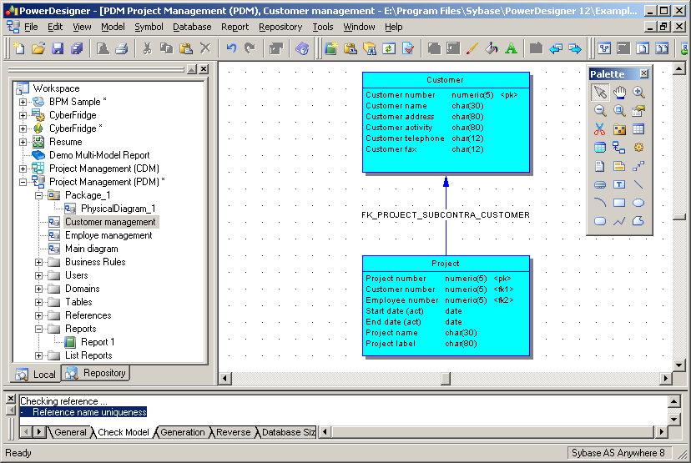
创建PDM

Slide 46
定义表和视图
  表可以看作有行和列的电子数据表，表是关系数据库中一种拥有数据的结构。
  视图是一个或多个表中的数据的简化描述，用户可以将视图看成一个存储查询或一个虚拟表
  查询仅仅存储在oracle数据字典中，实际的数据没有存放在任何其它地方，所以建立视图不用消耗其他的空间。
  要在实际系统中分析视图的数量以及使用视图的频率

Slide 47
存储过程
  存储过程只在创造时进行编译，以后每次执行存储过程都不需再重新编译可提高数据库执行速度。
  当对数据库进行复杂操作时，可将此复杂操作用存储过程封装起来与数据库提供的事务处理结合一起使用。
  存储过程可以重复使用,可减少数据库开发人员的工作量
  安全性高,可设定只有某此用户才具有对指定存储过程的使用权

Slide 48
定义索引、关键字
  索引是一个与表有关的数据结构，它是通过索引列进行逻辑排序的。索引能够调整模型的可用性，改进系统的性能，消除查找到记录之前在表中的多次扫描。索引的存在减慢了数据的修改（插入、修改、删除）速度。
  关键字分为：主键PK，外键FK和候选关键字AK
  候选关键字是由一个或多个列组成的，它们的每组值与一条并且只有一条表中的记录相对应。候选关键字具有充当主键的资格，只是没有被选做主键。它为数据访问提供了方便，调整了数据的可用性。

Slide 49
定义引用
  引用是在父表和字表间建立一种关系。
  引用定义引用一致完整性约束在列之间，可以是主键、外键或者是替代主键
  引用最常见的是在主键上

Slide 50
定义约束
PowerDesigner支持下列约束：
  限制（Restrict）。不允许进行修改或删除操作。若修改或删除主表的主键时，如果子表中存在子记录，系统将产生一个错误提示。这是缺省的参照完整性设置。
  置空(Set Null)。如果外键列允许为空，若修改或删除主表的主键时，把子表中参照的外键列设置为空值（NULL）。
  置为缺省(Set Default)。如果指定了缺省值，若修改或删除主表的主键时，把子表中参照的外键设置为缺省值（Default）。
  级联(Cascade)。把主表中主键修改为一个新的值时，相应修改子表中外键的值；或者删除主表中主键的记录时，要相应删除子表中外键的记录。

Slide 51
定义用户和组/角色
下面这些内容依赖于所选择的数据库
  表空间
  用户
  组/角色

Slide 52
检查物理数据模型PDM
  业务规则检查
  域检查
  用户组检查
  表、列、检查
  数据类型检查
  关键字检查
  视图检查
  索引检查

Slide 53
检查物理数据模型PDM
选择Tools->Check Model
选择需要检查的对象
选择需要检查的对象类型
使用检查模型参数工具
开始纠错

Slide 54
CDM和PDM转换
模型转换
  CDM->PDM
  PDM->CDM

Slide 55
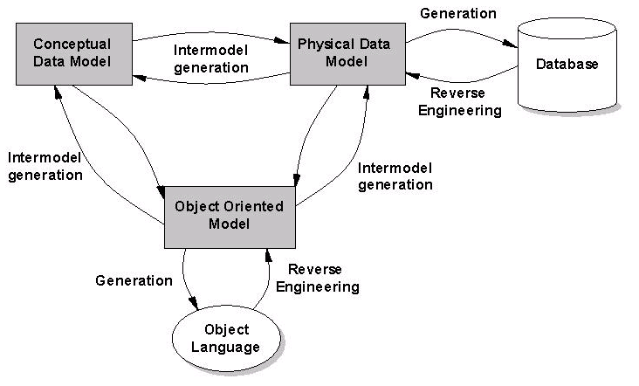
模型之间的转换关系
CDM是
一般的开始

Slide 56
数据库操作
  连接数据库（Connect）
  生成数据库（Generate Database）
  同步数据库（Modify Database）
  产生测试数据（Generate Test Data）
  执行SQL脚本（Execute SQL)

Slide 57
ODBC连接
  则可以直接连接到数据库,从而直接产生数据库表以及其他数据库对象。
  选择Database－> Configure Data Connections。
  选择Database－> Connect
  选择数据源，并输入正确的用户名和密码，点Connect。

Slide 58
生成数据库
  选择Database－> Generate Database
  可以生成到文件或者直接数据库
  选择需要生成的对象
  选择生成规则（选项）

Slide 59
测试数据库大小及生成测试数据
估算数据库大小
  选择DataBase->Estimate Database Size
  选择表，开始估算
生成测试数据
  选择DataBase->Generate Test Data
  选择生成测试数据的数量及所需要生成的表
  选择生成文件、直接到数据库或者SQL语句

Slide 60
PowerDesigner
--逆向工程
  逆向工程：将已存在的数据库产生进新的 PDM 之内。 数据来源可能是从脚本文件或一个开放数据库连接数据来源。 当你逆向工程使用脚本的时候,你能使用一个单一脚本文件或一些脚本文件。
  File->Reverse Engineer->Database 或者Database->Reverse Engineer Database

Slide 61
正向工程
正向工程：你能直接地从 PDM产生一个数据库, 或产生一个能在你的数据库管理系统环境中运行的数据库脚本。
可以生成数据库脚本,如果选择ODBC方式,则可以直接连接到数据库,从而直接产生数据库表以及其他数据库对象。
Database－> Generate Database
Database －> Modify Database

Slide 62
报表生成
  使用报表向导
  生成模型报表和多模型报表
  生成列表报表
  报表编辑器

Slide 63
报表生成步骤
  新建立报表文件
  拖拉需要显示的部分到报表输出选项
  修改输出选项的内容
  选择生成的RTF或者其他的类型的报表文件

